Slide 1
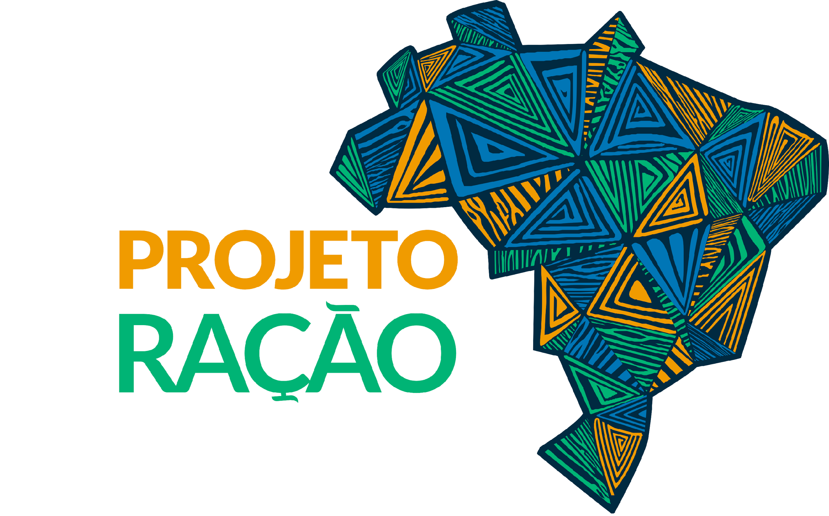

Slide 2
Nosso lugar
AULA 1

Slide 3
Memória
Conhecimento ou consciência sobre situações, eventos, ações, sensações passadas. Lembranças, reminiscências, vestígios. Aquilo que serve de lembrança.
A memória permite a construção da identidade individual e coletiva. Estabelece a relação entre o passado e o presente e permite vislumbrar o futuro.
Por ser um elemento vivo, a memória está sujeita a modificações e alterações.

Slide 4
Memória
Toda memória coletiva e individual se desenvolve em um espaço, em um lugar.
Contempla esquecimentos, deformações, seleções, ressentimentos, supervalorizações.
Ela também é fundamental para a preservação da cultura, pois garante que artes, linguagens, rituais e tradições sejam passados de uma geração para outra.

Slide 5
Enquanto a história se fundamenta sobre um saber universal aceitável, para a memória a presença do passado no presente é fundamental para a legitimação de certos saberes ou hierarquizações e para articular as narrativas do passado vivido à percepção do presente pretendido, como afirma Chartier (2007).

Slide 6
História local e a construção de identidades
O estudo da história local deve estabelecer relações com o nacional/mundial;
A história local possibilita a compreensão dos diversos e variados ritmos da história, também evita homogeneização do nacional;
A história local permite a reconstrução da história a partir de uma nova perspectiva – do micro e sua relação com o macro.

Slide 7
Memória X História
Emoção
Juízo de valor
Personificação
Suportes
Lugares de memória
Comemorações
Monumentos
Distanciamento crítico
Método
Ciência

Slide 8
Lugares de memória
São espaços que preservam a memória coletiva de uma comunidade ou nação, funcionando como uma ponte entre o passado e o presente.
Eles podem ser materiais, funcionais ou simbólicos, e podem incluir museus, memoriais, arquivos, centros de memórias e bibliotecas.

Slide 9
Patrimonizar memórias
IPHAN
Material
Concreto
Paisagens
Construções
Imaterial
Festas
Saberes
Danças
Músicas
UNESCO
Proteção dos patrimônios da humanidade

Slide 10
Cultura
Erudita
Regras
Estudo
Elite
Acadêmica
Popular
Saberes
Regionais
Menos regras
A cultura é compreendida como os comportamentos, tradições e conhecimentos de um determinado grupo social, incluindo a língua, as comidas típicas, as religiões, música local, artes, vestimenta, entre inúmeros outros aspectos.

Slide 11
O que é Patrimônio Cultural de uma cidade, estado ou país?
São bens móveis, imóveis, saberes, fazeres, celebrações, expressões.
Possuem valor simbólico, histórico, cultural, arquitetônico, ambiental e afetivo para uma coletividade.
Integram a memória e a identidade desta coletividade.

Slide 12
Patrimônio Cultural
material é composto por bens tangíveis, como os prédios, coleções de arte, monumentos que fazem parte do patrimônio material ligado à cultura de um local
imaterial está relacionado com às tradições, cultura, costumes e práticas da região.

Slide 13
5 elementos
A cultura material, memória, patrimônio, identidade e história estão entrelaçados e nutrem as identidades coletivas
O QUE É PATRIMÔNIO MATERIAL E IMATERIAL?

Slide 14
